Slide 1
AKÖREN ALİ RIZA ERCAN MYO
GENEL EKONOMİ 1
1.Konu:TemelEkonomi Kavramları
Öğr.Gör.Refika Boyacıoğlu Atalay

Slide 2
İktisadın Tanımı ve Kapsamı
“İktisat” terimi Arapça kökenli bir kelime olup “tutumluluk” anlamına gelir.
Ekonomi ise Yunancada ev anlamına gelen “oikos” ve yönetim anlamına gelen “nomos” kavramlarının birleşimi olan “oikonomia” kelimesinden türetilmiştir ve temelde “ev yönetimi “ anlamına gelmektedir.
İktisat ve ekonomi terimleri literatürde birbirlerinin yerine kullanılmaktadırlar. Ancak ekonomi istatistiksel verilere daha fazla ağırlık verirken iktisat sosyal boyutu da ele alan bir bilimdir.

Slide 3
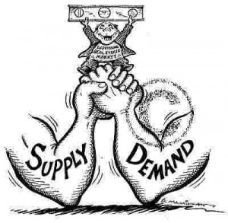
Kelime kökeninden de anlaşıldığı gibi iktisat insanı konu alan,insan davranışlarının iktisadi yönüyle ilgilenen sosyal bir bilim dalıdır.
Bu bilim dalı günlük yaşamda sürekli içinde bulunduğumuz bir sorunla ilgilidir ki biz buna;İktisadi sorun deriz.
İktisadi sorun:Kıt kaynaklarla sonsuz
ihtiyaçların nasıl giderileceği sorunudur.
Temelde iktisadi sorunla ilgilenen iktisat
bilimini şu şekilde tanımlayabiliriz;
İktisat en genel tanımıyla;
«Sınırlı kaynaklarla hangi mal ve hizmetlerin üretileceğini ve bu üretimin bireylerin refahını artırmak adına nasıl daha eşit paylaştırılacağını ve böylece sınırsız insan ihtiyaçlarının nasıl giderileceğini araştıran bilim dalıdır».

Slide 4
İktisat bilimini anlamak için bilinmesi gereken bazı temel ilkeler
*Tercih zorunluluğu:
İktisadi karar birimleri(hane halkları,firmalar,devlet,dış alem) sınırlı olan kaynaklarıyla ihtiyaçlarını giderebilmek için aynı tatmine yarayan mal ve hizmetler arasında seçim yapmalıdırlar.
*Alternatif Maliyet(Fırsat Maliyeti):
Çeşitli seçenekler arasında bir tanesini seçmekle, vazgeçilen diğer seçenekler nedeniyle uğranılan kayıplardır.
*Rasyonellik:İktisadi karar birimlerinin daima akılcı davrandıkları varsayılır.Hane halkı(tüketiciler) faydalarını,firmalar(üreticiler) karlarını maksimize etmeye çalışırlar
*Teşvik ve tehdit:İktisadi karar birimleri teşvikleri arzularken tehditlerden sakınırlar(rasyonellik ilkesi gereği)
*Değiş-tokuş:İktisadi karar birimleri ihtiyaçlarını giderebilmek için etkileşim içindedirler.(mal-para akışı)
*Piyasa:Piyasa arz(üretici) ve talebin(tüketici) karşılaştığı yerdir.Kıt olan kaynakların en etkin dağılımı için piyasa mekanizması şarttır.

Slide 5
SORU1:
Aşağıdakilerden hangisi üniversiteye gitmenin fırsat maliyeti değildir?(KPSS 2003)
A)Üniversite harçları
B)Üniversiteye gitmeme durumunda çalışılacak bir işten kazanılacak gelir
C)Üniversiteye gidilirken yapılan yiyecek masrafları
D)Ders çalışmak için kullanılan zamanın alternatif alanlarda kullanımı
E)Üniversitede dersler için yapılan kitap ve kırtasiye harcamaları

Slide 6
*Etkin rekabet: Rekabet en klasik tanımıyla aynı amacı güden kimseler arasındaki yarıştır.Rekabet fiyatları dengeye getirir,kaliteyi artırıcıdır ve adaleti sağlar.
*Refah Düzeyi:Refahın kelime anlamı “bolluktur”.İktisat bilimi ülkelerde ekonomik kalkınma ve büyümeyi artırarak refah düzeyini artırma amacı taşır.Bu da ancak kaynakların etkin kullanımıyla mümkündür.
*Enflasyon: Fiyatlar genel seviyesindeki sürekli artıştır. Enflasyon talep enflasyonu veya maliyet enflasyonu şeklinde ortaya çıkabileceği gibi emisyon hacmindeki aşırı artışlarda enflasyonun nedenleri arasındadır.
* Deflasyon: Fiyatlar genel düzeyindeki sürekli düşüştür. Deflasyon ekonomide resesyona(durgunluğa) neden olur.
*Konjonktür: Bir ülkenin ekonomik hayatının yükselme ve alçalma yönünde gösterdiği inişli çıkışlı, dalgalı hareketlerin bütünüdür.

Slide 7
İktisat Biliminin Dalları
1.Normatif ve Pozitif İktisat
Normatif İktisat:Ekonomik düzenin nasıl olması gerektiğine dair değer yargıları içeren, belirgin ekonomik hedefler için yapılması gerekenleri araştıran bir iktisat dalıdır.
Örneğin; “Enflasyon oranının düzeyi ne olmalıdır?”
Şirketin karlarını artırmaya çalışan veya devlet bütçe hedeflerini yerine getirmeye çalışan bir iktisatçı normatif iktisat bilimi ile çalışır.
Pozitif İktisat:İktisadi kuramların dayandığı varsayımların gerçekçiliğini sorgulamadan, iktisadi olay ve davranışları neden-sonuç ilişkisi çerçevesinde istatistiksel olarak değerlendiren iktisat dalıdır.
Örneğin; “asgari ücret uygulamasının genç çalışma nüfusu üzerindeki etkilerini neler? “
Pozitif iktisat asgari ücret uygulamasının adaletli olup olmadığını incelemez
O halde;Normatif iktisat olması gerekeni,pozitif iktisat olanı inceler.

Slide 8
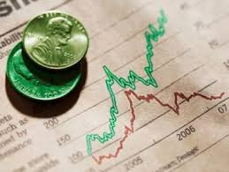
2.Makro ve Mikro İktisat
Mikro İktisat: İktisadi karar birimlerinden hane halkları ve firmaların davranışlarını açıklamaya çalışan bir bilim dalıdır.Ekonomiyi bir bütün olarak ele aldığımızda mikro iktisat ekonomiyi oluşturan daha küçük birimlerle ilgilenir.
Makro İktisat:Ekonomik olayları global olarak ele alan ve çözümleyen ekonomi. Makro büyüklükler, toplam üretim, toplam istihdam, toplam işsizlik, genel fiyat düzeyinin değişme oranı, ekonominin büyüme hızı gibi büyüklüklerdir

Slide 9
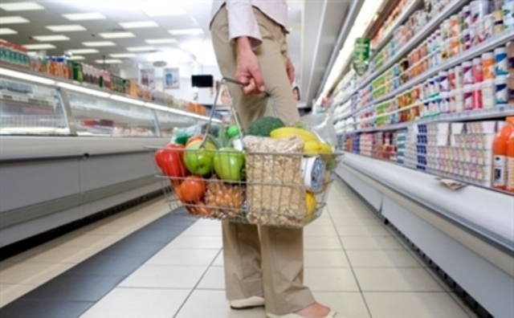
İktisadi Karar Birimleri
Ekonominin içinde rol alan ekonomiyi yönlendiren 4 temel aktör vardır;
a)Hane Halkı
Sosyal bir bilim olan iktisadın temelini toplumun en küçük yapı taşı olan aile oluşturur.Bir ekonomide tüm ailelerden oluşan karar birimlerine hane halkı denir.Hane halkı tüketici konumundadır.
Tüketici; Mal ve hizmetlerden yararlanan, satın alıp kullanan, tüketen kimselerdir.
İktisadi analizlerde hane halkı
bütün üretim faktörlerinin
(emek,sermaye,doğal kaynak,girişimci)
sahibidir.
Ayrıca hane halkı rasyonel
davranarak faydasını maksimize
etme amacındadır.

Slide 10
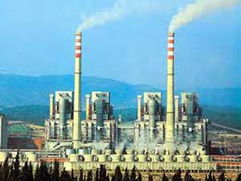
b) Firmalar
Hane halkından sahip olduğu üretim faktörlerini kullanarak mal ve hizmet üretimini gerçekleştiren ve üretmiş oldukları mal ve hizmetleri diğer firmalara, hanehalkına ,devlete ve dış aleme satan karar birimlerine firmalar denir.
Firmalar,endüstriyel tüketici
olarak tüketim yapsalar da
iktisadi analizlerde üretici
olarak algılanırlar.
Firmalarda aynı hanehalkları gibi rasyoneldirler. Dolayısıyla firmalar karlarını maksimize etmeye çalışırken maliyetlerini de minimize etme çabasındadırlar.

Slide 11
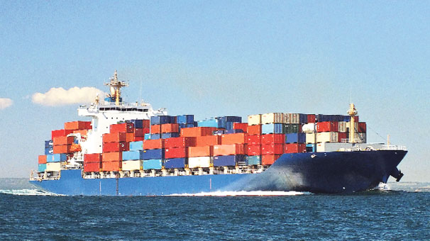
c)Devlet
Devletin ekonomideki görevi piyasaları denetlemek ve düzenlemektir.(Örn:haksız rekabeti önlemek)
Devlet mülkiyeti kendine ait olan firmalarla üretim yaparak üretici olabilir.(TCDD,Şeker Fabrikaları,KİT)
Ayrıca hanehalkından ve diğer firmalardan da tüketici olarak mal ve hizmet satın alarak tüketici gibi davranabilir.
d)Dış Alem
Bir ülkenin ekonomik birimlerinin diğer ülkelerin karar birimleriyle olan ilişkisidir.
Bir ülkenin diğer ülkelere yani dış aleme mal ve hizmet satmasına ihracat,dış alemden mal ve hizmet satın almasına da ithalat denir.

Slide 12
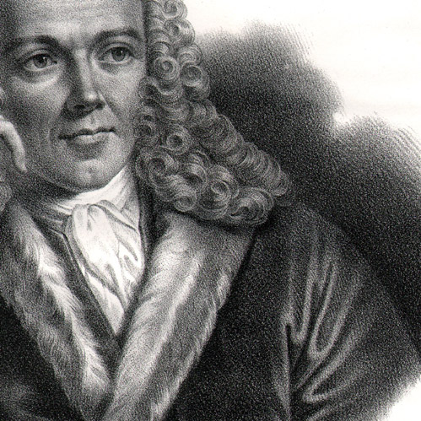
Devri Akımlar Modeli
Ekonomik faaliyetler karar birimleri arasında mal ve para akışı şeklinde oluşur.
Bu ekonomik faaliyetlerin işleyişini basit bir şekilde ortaya koymak amacıyla devri akımlar modeli oluşturulmuştur.
Devri akımlar modelini fizyokrasinin
kurucusu olan tıpçı aynı zamansa da
iktisatçı olan François Quesnay
kanın vücuttaki dolaşımından
ilham alarak oluşturmuştur.

Slide 13
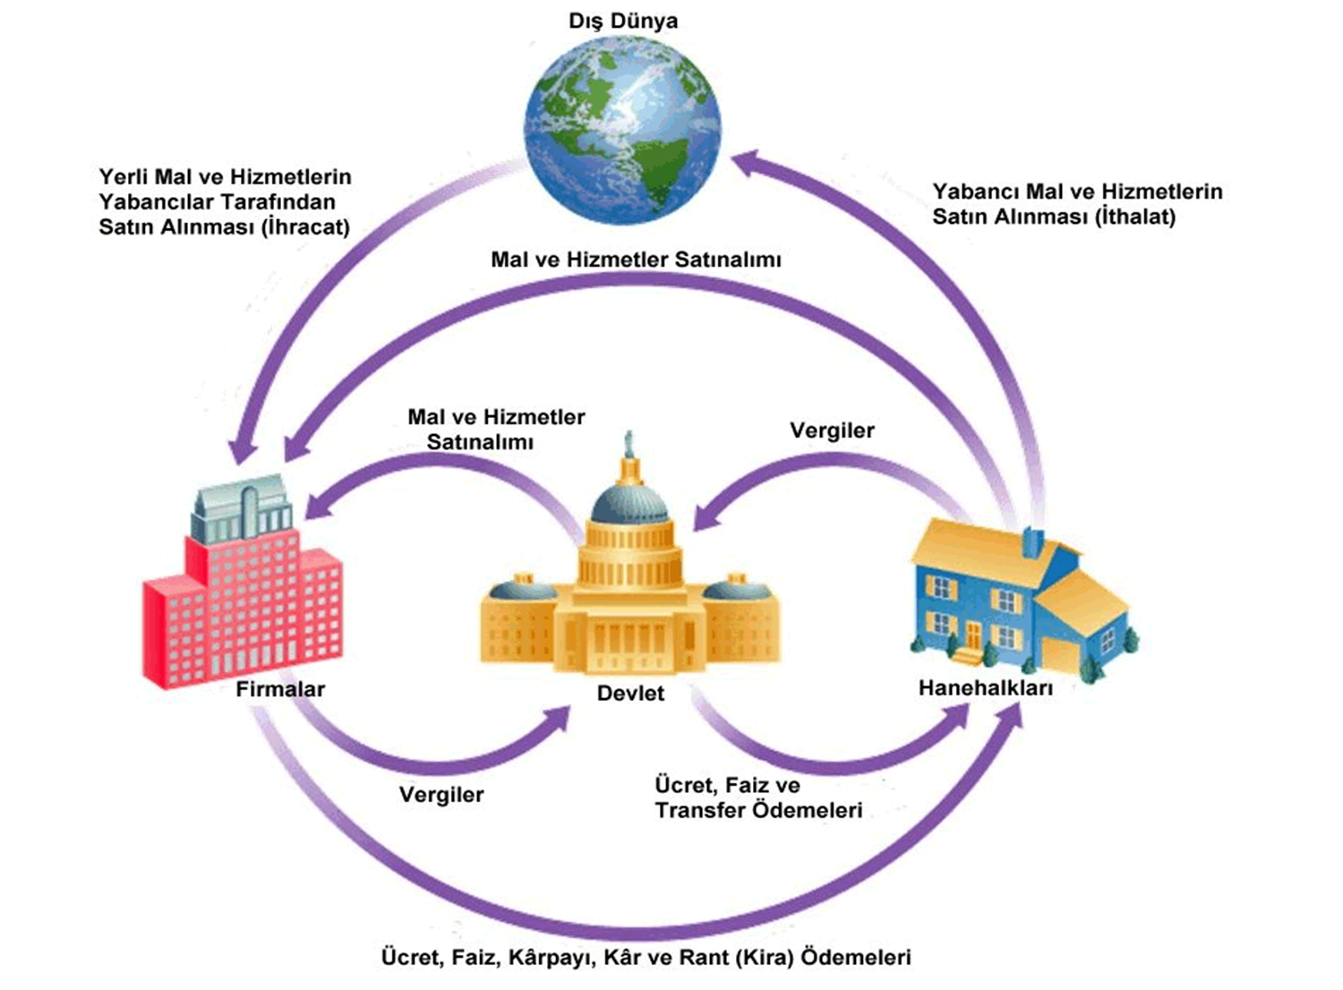
Transfer ödemeleri: Devletin mal veya hizmet üretimi olmaksızın gelir adaletini sağlamak, ekonomiyi canlandırmak gibi amaçlarla yaptığı ödemelerdir. Örn: sübvansiyonlar, sosyal güvenlik yardımı, öğrenci bursları

Slide 14
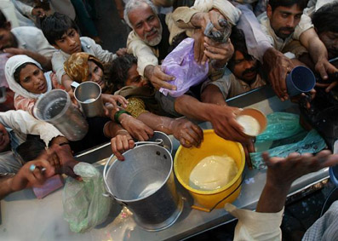

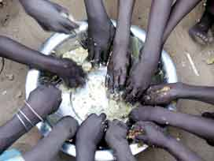
İhtiyaç Kavramı ve Özellikleri
İnsanlar yaşamlarını devam ettirebilmek için çeşitli mal ve hizmetlere gereksinim duyarlar.
Buradan yola çıkarak en bilindik tanımıyla
ihtiyaç;
Karşılandığında haz ve mutluluk veren
karşılanmadığında acı ve üzüntü veren duygulardır.
İhtiyaç kavramı toplumdan topluma kişiden kişiye ve hatta kişi ve topluda zaman içinde değişebilir.

Slide 15
İhtiyaçların özellikleri;
İhtiyaçlar sınırsızdır: İnsan ihtiyaçlarının sınırsız olması zamanla önemli değişiklik göstermesinden kaynaklanır.
Örn:1990’lardan önce cep telefonu bir ihtiyaç olarak algılanmazken günümüzde ihtiyaç haline gelmiştir.
İhtiyaçlar tekerrür eder:Bazı ihtiyaçlar karşılanmasına karşılık belirli bir süreden sonra tekrar eder.
Örn: Acıkan bir insan doyma ihtiyacını karşılasa da belli bir süre sonra yeniden acıkacaktır.
İhtiyaçların şiddet dereceleri farklıdır: İhtiyaçlar birincil ve ikincil ihtiyaçlar olmak üzere ayrılmaktadır.Birincil ihtiyaçlar yaşamak için zorunlu olan yeme,içme gb. İhtiyaçlardır.İkincil ihtiyaçlar ise konsere gitmek, Iphone satın almak gb. lüks ihtiyaçlardır.Birincil ihtiyaçların şiddeti daha yüksektir.

Slide 16
İhtiyaçları tatmin etmeye yarayan mal ve hizmetler birbirinin yerine geçebilir: İhtiyaçları karşılanmasında mal ve hizmetler birbirlerinin alternatifi olabilirler.Bu mal ve hizmetlere birbirlerinin ikamesi deriz.Otobüs yerine trenle seyahat etmek.
İhtiyaçların şiddeti tatmin edildikçe azalır:İhtiyaçlar giderildikçe doyum noktasına ulaşılacaktır.
İhtiyaçlar yeni ihtiyaçları ortaya çıkarabilir:Bazı ihtiyaçların tatmini yeni ihtiyaçları ortaya çıkarır.Örn:Araba alan biri için benzin ihtiyaç haline gelir.(tamamlayıcı mal)
İhtiyaçlar zamanla alışkanlık ve bağımlılık haline gelebilir:
Sigara,bilgisayar oyunları,alkol gb.

Slide 17
Mal ve Hizmet Kavramı,Türleri
Mal,iktisadi karar birimlerinin ihtiyaçlarını karşılamaya yarayan somut araçlardır.
Hizmet,iktisadi karar birimlerinin ihtiyaçlarını karşılamaya yarayan soyut araçlardır.
Örn:Otobüs mal niteliğindedir ancak otobüs yolculuğunda firmalar tarafından tüketicilerin ihtiyaçlarının karşılanması hizmettir.
Mal ve Hizmet arasındaki fark;
Mal somut,hizmet ise soyuttur
Mal depolanabilir.Hizmet ise depolanamaz üretildiği anda tüketilir
Malın mülkiyeti devredilebilir.Hizmetin mülkiyeti devredilemez

Slide 18
!!! Daha sonraki konularda mal ve hizmet yerine yalnızca mal kavramı kullanılacaktır buradan her ikisi de anlaşılmalıdır.
Mal ve Hizmetlerin Türleri
İktisadi Mallar(Piyasa malı):
İhtiyaçlarımızı gidermek için,belli bir bedel ödeyerek sahip olduğumuz mallardır.İ ktisadi
malların elde edilmesinde alternatif maliyet söz konusudur yani bu tür malların üretimi
yada tüketimi için kıt kaynaklar koşulu gereği bazı mallardan vazgeçilecektir. İktisadi
analizlerde sadece piyasa malı dikkate alınır.( Ayakkabı,kitap,otomobil,ekmek…)
Serbest Mallar:
Herhangi bir bedel ödemeksizin ihtiyaçlarımızın karşılanmasında kullanılan mallardır. Bu
malların herhangi bir piyasa fiyatı yoktur.
“Hava bedava, bulut bedava; Dere tepe bedava; Yağmur çamur bedava”
Orhan Veli

Slide 19
Tüketim Malları(nihai mallar):
İktisadi karar birimlerinin ihtiyaçlarını karşılamak üzere yeniden üretime sokmadan doğrudan tükettikleri mallardır.
Bir ailenin ısınma ihtiyacını gidermek için satın aldığı kömür nihai maldır.
Üretim Malları(Endüstriyel mallar):
İktisadi karar birimlerinin mal ve hizmet üretebilmek için yeniden üretime soktukları mallardır.
Termik santralin elektrik üretmek amacıyla satın aldığı kömür üretim malıdır.
Dayanıksız Mallar:
Kısa sürede tükenen mallara dayanıksız mallar denir.Bu tür malların ikinci el piyasası bulunmamaktadır.
Gıda maddeleri,temizlik ürünleri…
Dayanıklı Mallar:
Bir kullanışta yok olmayan uzun süreli fayda sağlayabilen mallardır ve ikinci el piyasaları vardır.
Beyaz eşya,ev,araba…

Slide 20
İkame Mallar: Aynı ihtiyacı tatmin etmeye yarayan ve birbirinin yerine kullanılabilen mallardır.
Örn: Tavuk eti ve kırmızı et,USB bellek ve DVD,Tere yağ ve margarin
Tamamlayıcı Mallar: Biri olmadan diğeri kullanılamayan,bir ihtiyacın tatmininde ikisinin birden olmasının zorunlu olduğu mallardır.
Örn: Saç kurutma makinesi ve elektrik,araba ve benzin,dolma kalem ve mürekkep
İlişkisiz Mallar: Tüketim açısından birbirleriyle ilişkisi olmayan mallardır.
Örn: Beysbol sopası ve araba☺
Zorunlu Mallar: İnsanın yaşamı için hayati önem taşıyan mallardır.
Örn: Ekmek,su,ilaç,kıyafet
Zorunlu Olmayan Mallar: İnsan yaşamı için elzem olmayan ancak yaşam kalitesini artıran mallardır.
Örn:İnternet,araba,gazete okumak

Slide 21
Üstün Mallar:Tüketicinin gelirinin artmasıyla talebi artan,gelirin azalmasıyla talebi azalan mallardır.
(Gelirle doğru orantılı)
Düşük Mal:Tüketicinin gelirinin artmasıyla talebi azalan,gelirin düşmesiyle talebi artan mallardır.Düşük mallara fakir mallar da denilmektedir.
(Gelirle ters orantılı)
Örn: Geliri artan bireyin tavuk eti yerine kırmızı et yemesi.Burada tavuk eti düşük mal,kırmızı et üstün maldır.
!Bazı kaynaklarda üstün mallar normal mal olarak da geçebiliyor;)
!!!TALEP KANUNU NEDİR?
Talep kanununa göre; Gelir sabitken Fiyatı artan bir malın talebi azalır,fiyatı düşen bir malın ise talebi artacaktır.
Talep(Demand),Fiyat(Price)

Slide 22
Normal Mal: Fiyatı artınca tüketimi azalan,fiyatı azaldıkça tüketimi artan mallara normal mal denir.
Giffen Malı: Talep kanununun istisnasıdır. Giffen malında fiyatla birlikte talepte artmakta,fiyatın düşmesiyle birlikte talepte azalmaktadır.
Örn: Altın fiyatlarındaki artışa rağmen yatırımcıların daha yüksek bir artış beklemesi üzerine altın taleplerini artırmaları
Giffen Paradoksu(çelişkisi) nedir?
İngiliz iktisatçı Robert Giffen tarafından ortaya atılmış bir paradokstur. Giffen İrlandalı
maden işçileri üzerinde yaptığı gözlem sonucunda talep kanununa aykırı bir durum fark etmiştir.
Temel gıdaları patates olan İrlandalı işçiler,patates fiyatları düştüğünde patates tüketimlerini azaltmakta,fiyatlar yükseldiğinde ise patates tüketimlerini artırmaktaydılar.
Bunun sebebi ikame etkisiydi işçiler ucuzlayan patates yerine başka mallara yöneliyorlardı.

Slide 23
Özel Mal:Mülkiyeti özel sektöre ait olan firmalar tarafından üretilen mallara denir.
Örn: Adidas tarafında üretilen ayakkabılar
Kamusal Mal: Mülkiyeti kamu sektörüne(devlete) mallardır.Kamu malları dışlanamazlık ilkesi vardır.Yani bütün vatandaşların kamu mallarını eşit bir şekilde tüketmeye hakkı vardır.
Örn: Devlet üniversiteleri,devlet hastaneleri,yollar,tatlı su çeşmeleri
Yarı Kamusal Mal: Faydası bölünebilen,pazarlanabilen mallardır.Devletin gücünün yetmediği alanlarda özel sektörle birlikte çalışması sonucunda ortaya çıkar.
Örn: Sağlık ve eğitim

Slide 24
SORU 2:
Ayakkabı ve tükenmez kalem nasıl mallardır?
(KPSS 2001)
A)İkame mallar
B)Tamamlayıcı mallar
C)Bağımsız mallar
D)Düşük mallar
E)Lüks mallar

Slide 25
SORU 3:
Otomobil ve benzin nasıl mallardır?
(KPSS 2002)
A)Tamamlayıcı mallar
B)İkame mallar
C)Bağımsız mallar
D)Zorunlu Mallar
E)Düşük Mallar

Slide 26
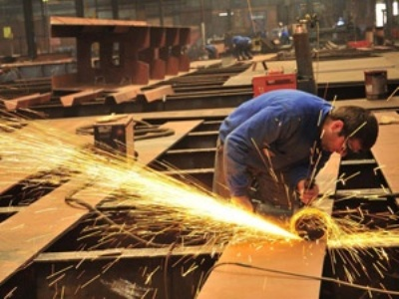
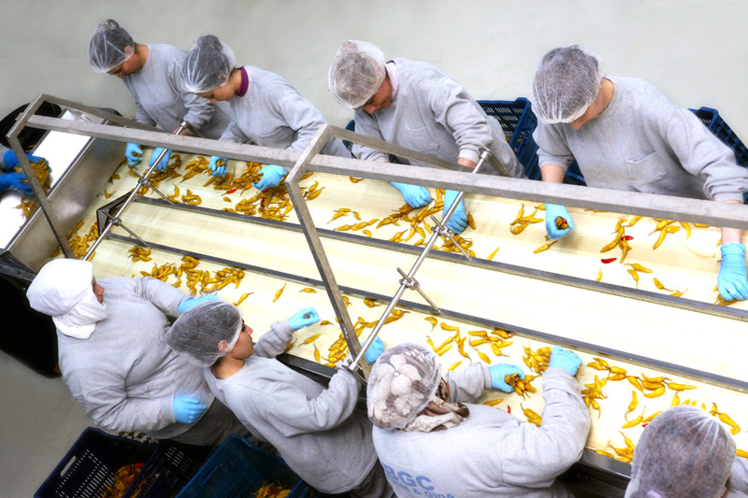
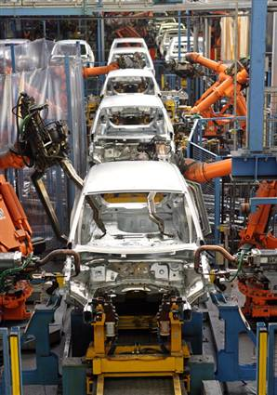
Üretim ve Üretim Faktörleri
Karar birimlerinin hayatlarını idame ettirebilmeleri için çeşitli mal ve hizmetleri tüketmeleri gerekir buda ancak üretimle mümkün olmaktadır.
Üretim; İnsan ihtiyaçlarını karşılamak amacına yönelik tüm çabalara üretim denir. Üretim kavramı imalat kavramıyla karıştırılmamalıdır. İmalat üretimden farklı olarak mal ve hizmetlerin miktarını artırmaya yöneliktir. Ancak üretim mal veya hizmetlerin yalnızca miktarını artırmak değildir.
(zaman faydası,mekan faydası,şekil faydası,mülkiyet faydası…)

Slide 27
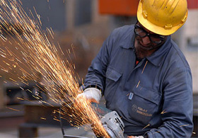
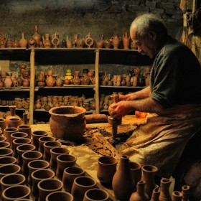
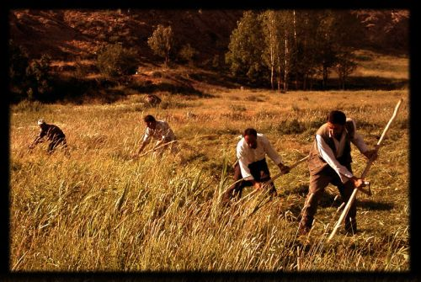
Üretim Faktörleri
Mal ve hizmetlerin üretiminde kullanılan faktörlere
üretim faktörleri denir.
Üretim faktörleri; Emek,sermaye,doğal kaynak,girişimci
Emek(Labor)
Mal ve hizmet üretmek amacıyla yapılan bedensel ve zihinsel çabaların tamamına emek
denir. Emek beden gücüyle olabileceği gibi zihin gücüyle de olabilir. Beden gücüyle
çalışanlara mavi yakalılar,zihin gücüyle çalışanlara beyaz yakalılar denilmektedir.
Eğitimli emek gücüne vasıflı(nitelikli,kalifiye) eleman denilir, eğitimsiz işgücüne ise
vasıfsız(niteliksiz) iş gücü denilmektedir. Emeğin üretim sonucunda aldığı paya ise ücret
denir.

Slide 28
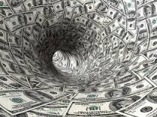
Sermaye(Kapital)
Üretimde verimliliği artıran üretilmiş üretim araçlarına sermaye denilmektedir.
Sermaye kavramı niteliğine göre fiziki sermaye,beşeri sermaye,entelektüel sermaye şeklinde ayrılmaktadır.
Fiziki Sermaye; Üretimde kullanılan fabrikalar,makine teçhizat ,hammadde
Beşeri Sermaye; Bireylere bilgi,beceri ve hüner kazandırmak amacıyla yapılan eğitimin emek
gücünde verimi artırmasıdır.
Entelektüel Sermaye; işletmelerin faaliyetini sürdürebilmesini sağlayan maddi olmayan
varlıkların tümüdür. maddi olmayan varlıkları da deneyim, yaratıcılık, müşteri ilişkileri,
teknik bilgi ve beşeri sermaye olarak tanımlayabiliriz.
Sermayenin üretimden aldığı paya faiz denilmektedir.

Slide 29


Doğal Kaynaklar(Toprak)
Bir ülkenin sahip olduğu tüm yer üstü ve yer altı zenginliklere doğal kaynak
denilmektedir. Doğal kaynakların diğer üretim faktörlerinden farkı doğada hazır halde
bulunmalarıdır. Doğal kaynakların üretimden aldığı paya rant denilmektedir.
Girişimci(müteşebbis)
Emek,sermaye ve doğal kaynakları bir araya getirerek üretimin gerçekleşmesini
sağlayan, risk üstlenen kişilere girişimci denir. Girişimcinin diğer üretim faktörlerinden
farkı alınıp satılmaması, kiralanmamasıdır. Dolayısıyla girişimcinin bir fiyatı yoktur.
Girişimciler teşebbüslerinin sonunda yüklendikleri riskin karşılığı olarak kar alırlar.

